Slide 1
CIRANO - Webinaire – 5 novembre 2021 Lancement de l’outil d’autoévaluation de l’Indice de compétences numériques (ICN) + Table ronde sur les défis des transformations numériques et des compétences numériques
Simon Bourdeau, ESG-UQAM, Fellow CIRANO
Claudine Bonneau, ESG-UQAM
Régis Barondeau, ESG-UQAM
Frédéric Thomas, Croix Bleue du Québec, Directeur principal, Alignement et portefeuille de projets
John Toutain, Croix Bleue du Québec, Conseiller Principal, Innovation et transformation
Bernard Saucier, CIRANO, Développeur Web exceptionnel

Slide 2
Agenda
12h00-12h05 : Mot de bienvenue - Nathalie de Marcellis-Warin
12h05-12h20 : Présentation de l’ICN
12h20-13h05 : Table ronde sur le thème:
« Transformations et défis des compétences numériques »
Panélistes:
Benoit Aubert, Professeur titulaire, HEC Montréal
Mustapha Cheikh-Ammar, Professeur adjoint, Université Laval, Département SIO
Cristina Cistellini, Vice-présidente RH, BNC
Frédéric Thomas, Directeur principal, Alignement et portefeuille de projets, Croix-Bleue
13h05-13h15 : Questions du public aux panélistes et mot de la fin

Slide 3
Mot de bienvenue Nathalie de Marcellis-Warin Présidente-directrice générale, CIRANO Professeure titulaire, Polytechnique Montréal

Slide 4
Collaboration Croix Bleue du Québec
Déclencheur… Transformation numérique chez Croix Bleue du Québec
Organisme à but non lucratif (OBNL) - Assurances santé et voyage
Contexte: Transformation numérique majeure
Objectifs: Une organisation plus connectée, plus engagée, plus humaine et plus agile
Enjeux: Comment s'assurer que nos employés sont prêts à absorber ces changements à venir ? Est-ce que nous savons le mesurer ?
Pourquoi créer un indice? Pour répondre à une carence du marché et pour mesurer nos progrès
Choix du développement de l’indice en mars 2020
Partenariat universitaire avec ESG UQAM: Fondements scientifiques
Démarche itérative
Indice publié sous licence libre
En cours de déploiement chez Croix Bleue du Québec / Ontario / Canassistance

Slide 5
Vidéo explicative…
Lien vers la vidéo: https://www.youtube.com/watch?v=3Cai3x68teA

Slide 6
ICN - Contenu
6 dimensions de l’ICN
Littératie numérique (27 questions)
Auto-efficacité et inventivité numérique (11 questions)
Travail collaboratif à l’ère du numérique (12 questions)
Adaptabilité et flexibilité numérique (24 questions)
Littératie informationnelle – Maturité analytique (16 questions)
Hygiène numérique (21 questions)
Culture numérique
Culture numérique – Prédisposition individuelle (23 questions)
Culture numérique – Pratiques organisationnelles (32 questions)
Fonctionnement
Auto-évaluation (sans vignette)
Temps requis (+/-30-35 min.)
Notes:
Connaissances déclaratives – Fait, règles, lois, politiques - SAVOIR
Connaissances procédurales – Réalisation concrète d’un action – SAVOIR- FAIRE
Connaissance conditionnelle - « Connaissances stratégiques », concernent le moment ou le contexte dans lequel une procédure peut être effectuée. – SAVOIR – ETRE
Auto-évaluation… reste un excellente indicateur
Très bon indicateurs et déterminant des comportements à venir + Révélateur de l’attitude
De nos jours, une question d’attitude par rapport à technologie
Compétence – Savoir + Savoir-Ëtre + Savoir-Faire
Compétence Numérique – Technologique + Cognitive + Sociale

Slide 7
Tour du propriétaire…. Par ici
Version française
https://cirano.qc.ca/fr/icn
Version anglaise
https://cirano.qc.ca/en/icn
Questions / Commentaires

Slide 8
Table ronde
Transformations et défis des compétences numériques

Slide 9
Panélistes
Benoit Aubert
Professeur titulaire, HEC Montréal
https://www.hec.ca/profs/benoit.aubert.html
Mustapha Cheikh-Ammar
Professeur adjoint, Université Laval, Département SIO
CERTIA - Responsable du thème : Innovation et transformation organisationnelle avec les TI
https://www4.fsa.ulaval.ca/enseignant/mustapha-cheikh-ammar/
Cristina Cistellini
Vice-présidente RH, BNC
https://www.linkedin.com/in/cristina-cistellini-04003561/?originalSubdomain=ca
Frédéric Thomas
Directeur principal, Alignement et portefeuille de projets, Croix-Bleue
https://www.linkedin.com/in/fredericpaulthomas/

Slide 10
Question #1
Comme le mentionne Gerald Kane dans son livre The Technology Fallacy, ce sont les individus qui sont la véritable clé de la transformation numérique. Êtes-vous d’accord avec cette affirmation? Pourquoi?

Slide 11
Question #2
En lien avec les transformations numériques, quels sont selon vous, les principaux défis liés aux compétences numériques?

Slide 12
Question #3
Selon vous, la pandémie de Covid-19 a-t-elle fait émerger de nouveaux besoins en ce qui a trait aux compétences numériques? Si oui, lesquels?

Slide 13
Question #4
Quel(s) rôle(s) les gestionnaires peuvent-ils assumer pour assurer le développement des compétences numériques au sein de leurs équipes?

Slide 14
Question #5
Quelles sont, présentement, les compétences numériques clés qui sont les plus importantes à maitriser?

Slide 15
Question #6
Tentons un exercice de prospective. Quelles seront, selon vous, les compétences numériques qui seront nécessaires dans un horizon de 5 à 10 ans?

Slide 16
Question #7
Pourquoi et comment l’ICN peut aider les organisations à mener à bien des transformations numériques?

Slide 17
Annexes
Détails ICN - Dimensions

Slide 18
Tour du propriétaire

Slide 19
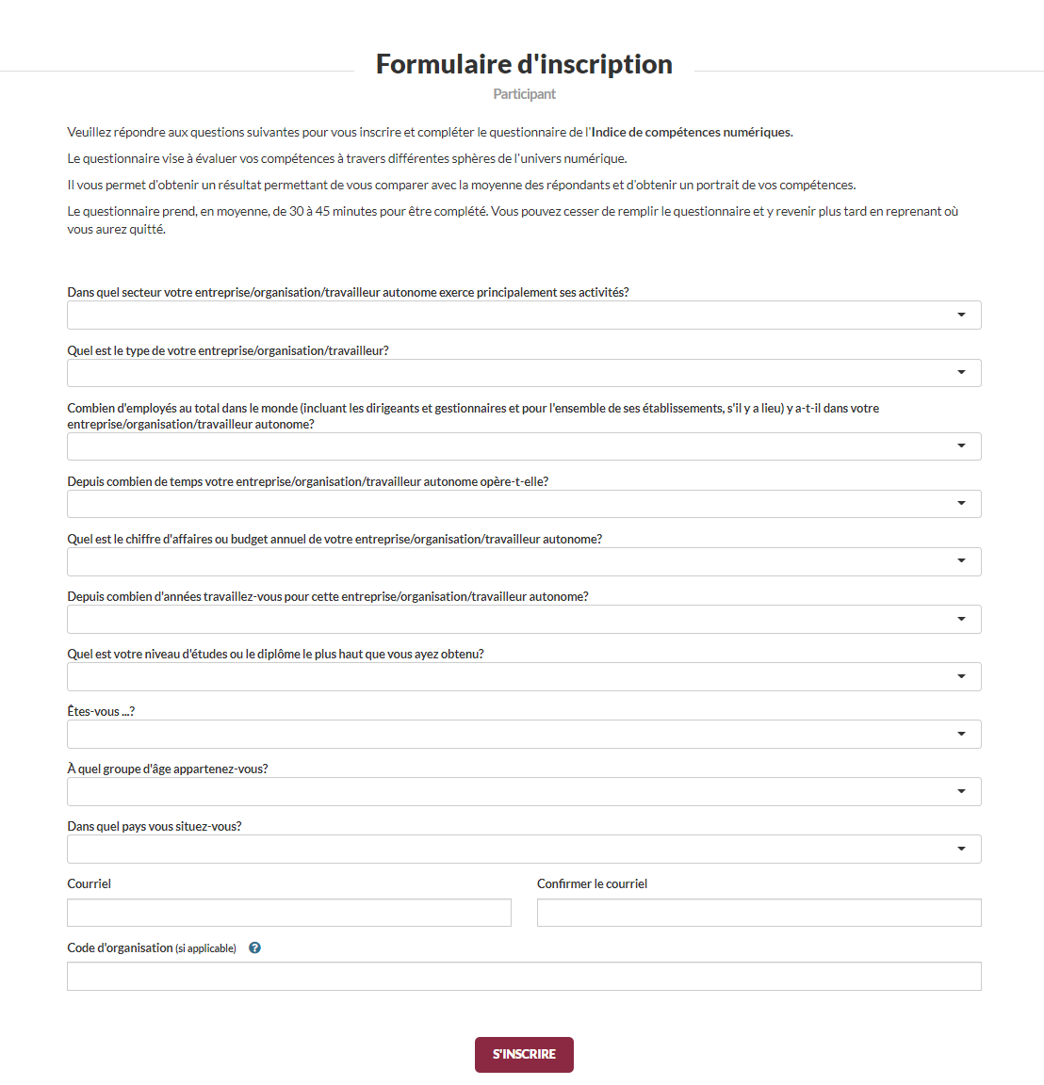
Tour du propriétaire

Slide 20
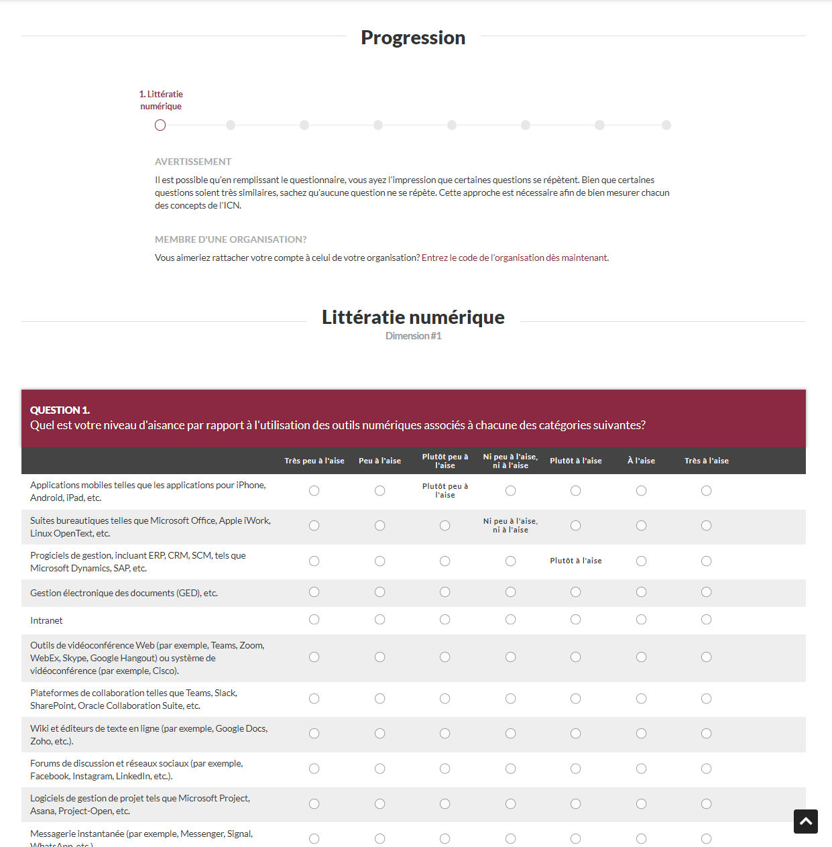
Tour du propriétaire

Slide 21
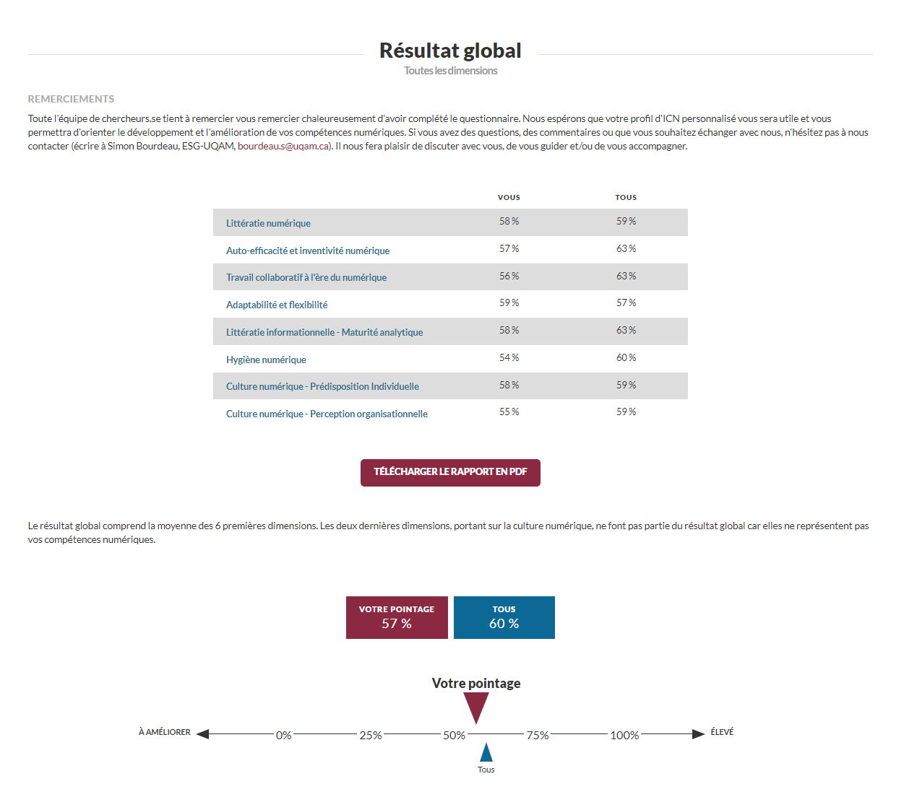
Tour du propriétaire

Slide 22
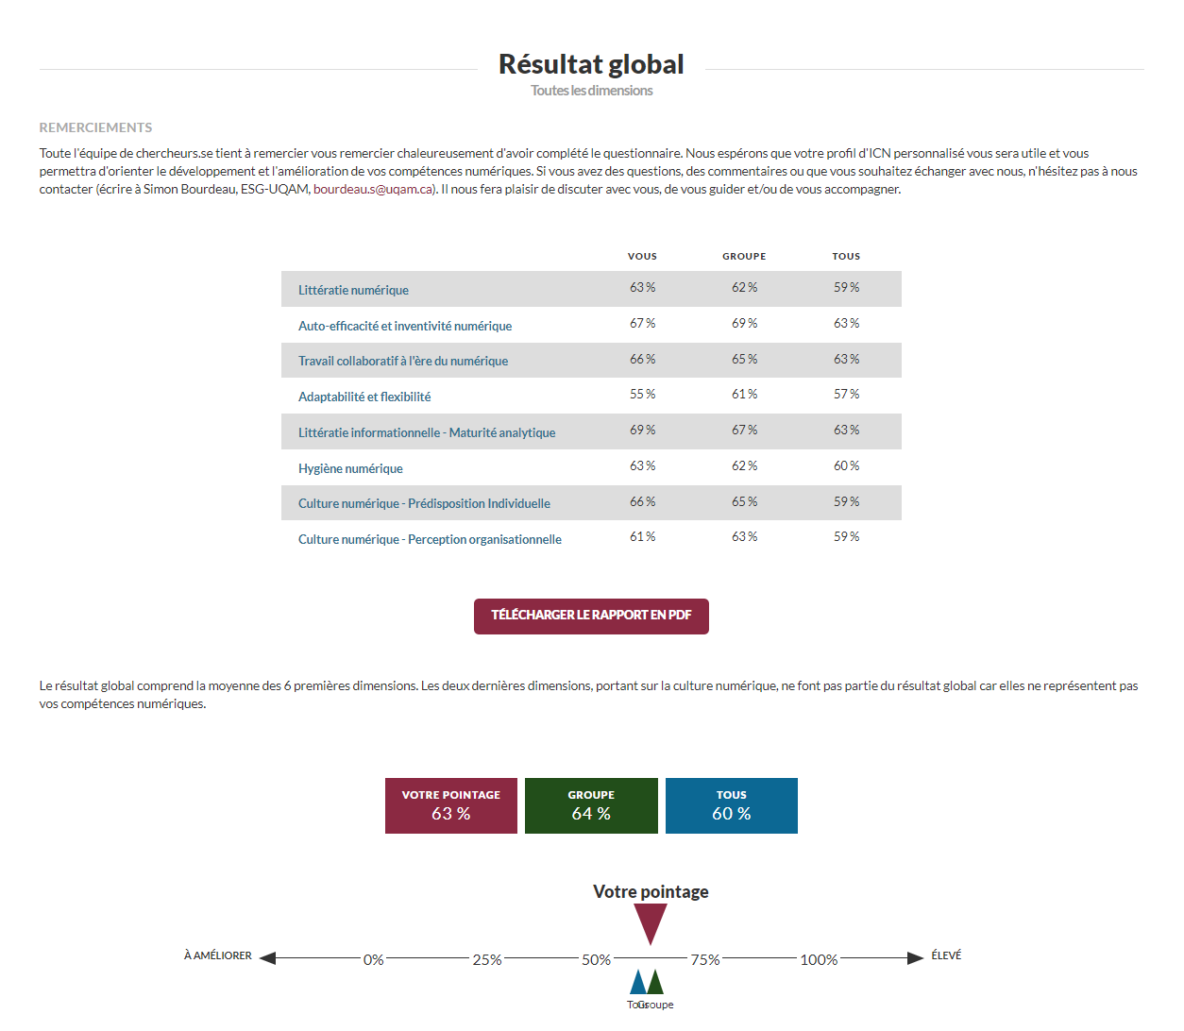
Tour du propriétaire

Slide 23
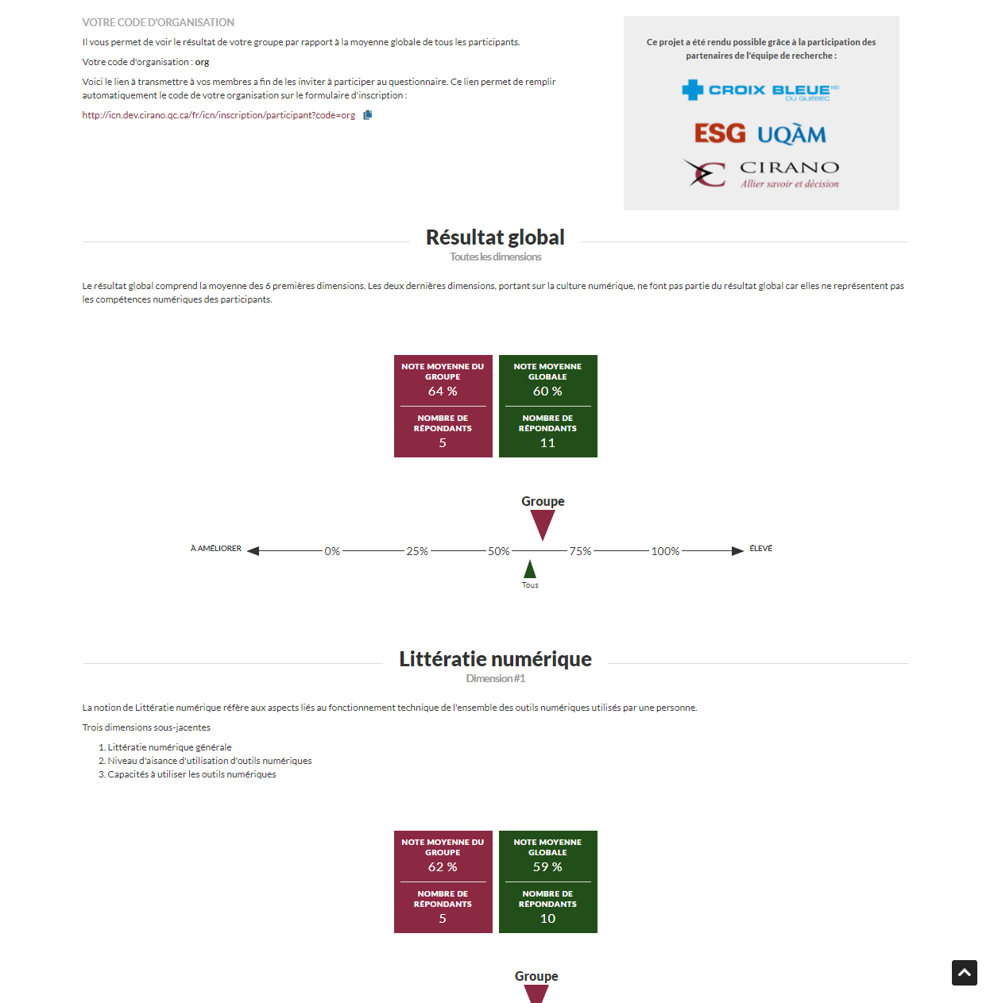
Tour du propriétaire

